Slide 1
????????????????????

Slide 2
1.Som ostrovný štát, ktorý sa nachádza v Tichom oceáne s hlavným mestom Manila, ktorý vyniká v produkcii kokosových orechov

Slide 3
2.Štát s prívlastkom krajina vychádzajúceho Slnka

Slide 4
3.Ostrov v Indonézií, ktorý má dvojaké pomenovanie

Slide 5
4. Pohorie rozprestierajúce sa na území Španielska a Francúzska

Slide 6
5.Najbohatší štát Afriky, ktorý vyniká ťažbou zlata, striebra a diamantov

Slide 7
6. Najväčšie jazero sveta

Slide 8
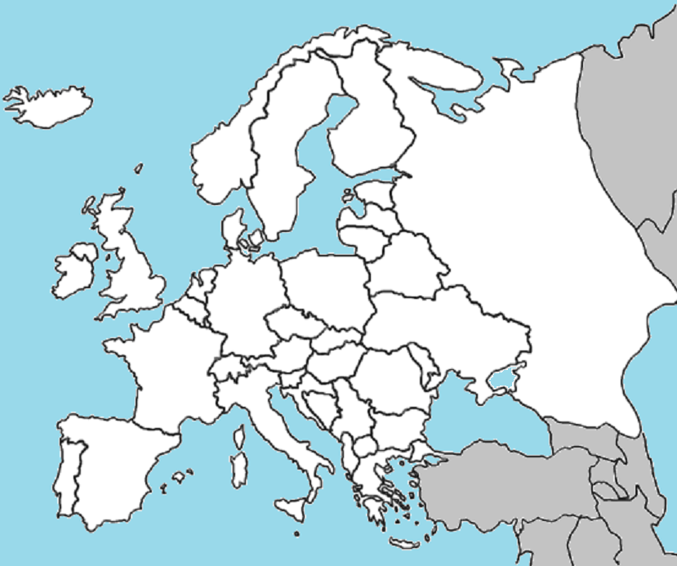

Slide 9
8. Najvyššie pohorie Afriky

Slide 10
9. Príklad ľadovcového jazera SR

Slide 11
10. Najnižšia nameraná teplota na severnej pologuli

Slide 12
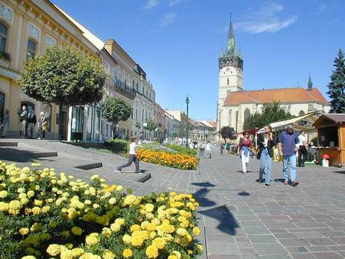
11.

Slide 13
12. Najdlhšia rieka Európy ?

Slide 14
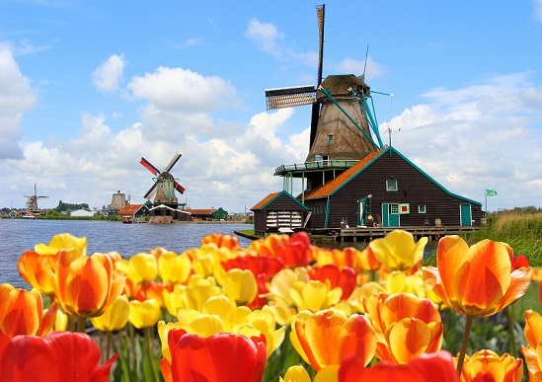
13.

Slide 15
14.Čo je KRAS? Ako vzniká?

Slide 16
15. Vytvor správne dvojice:
A: Oslo 1.Fínsko
B: Helsinky 2.Švédsko
C: Štokholm 3.Nórsko

Slide 17
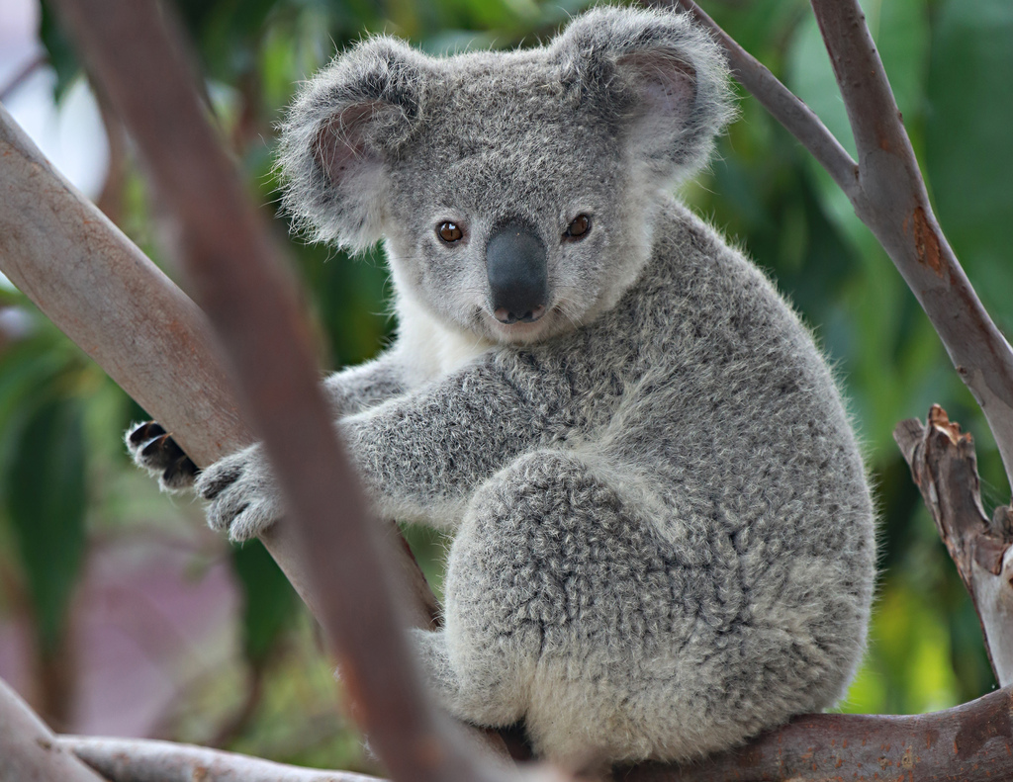
16.

Slide 18
17.Čo to EBEN ?

Slide 19
18. Čo je glóbus?

Slide 20
19. V Poľsku sa nachádza pohorie Hartz.
ÁNO / NIE

Slide 21
20. Tatry sú:
a.) jadrové pohorie
b.)flyšové pohorie
c.)bradlové pohorie

Slide 22
21.Ktorý polostrov je označený??

Slide 23
22. Rieka Váh nepreteká cez:
a.) Slanské vrchy
b.)Žilinskú kotlinu
c.)Podunajskú nížinu

